Slide 1

Thứ…ngày…tháng…năm…
Thứ…ngày…tháng…năm…

Slide 2



Slide 3

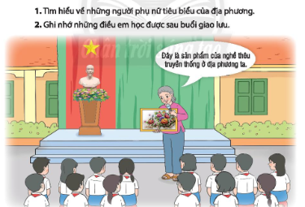
Tham gia giao lưu với những phụ nữ tiêu biểu của địa phương

Slide 4


Slide 5


Lập kế hoạch thực hiện những việc làm thể hiện lòng biết ơn, sự quan tâm, chăm sóc với người thân trong gia đình
HOẠT ĐỘNG 6

Slide 6

Làm việc cá nhân
Những việc làm thể hiện lòng biết ơn, sự quan tâm, chăm sóc với những người thân trong gia đình?
Em dự định thực hiện những việc đó vào lúc nào?
Em cần chuẩn bị đồ dùng, dụng cụ gì?
Em có cần người hỗ trợ hay không?

Slide 7
Hoạt động cá nhân và điền vào phiếu sau:
KẾ HOẠCH HOẠT ĐỘNG
Họ và tên:....................................... Lớp:........
Tên việc làm | Thời gian thực hiện | Đồ dùng, dụng cụ cần thiết | Người hỗ trợ (nếu có)
Rửa bát | Buổi tối (sau khi cả nhà ăn tối) | Nước rửa bát, giẻ rửa bát | Mẹ
Lau nhà | .... | ... | ...
.... | .... | .... | ....

Slide 8



Cùng
Làm bài

Slide 9


CÙNG CHIA SẺ
Các nhóm khác
Lắng nghe – góp ý - bổ sung

Slide 10
Làm sản phẩm để trang trí nhà cửa
HOẠT ĐỘNG 7

Slide 11
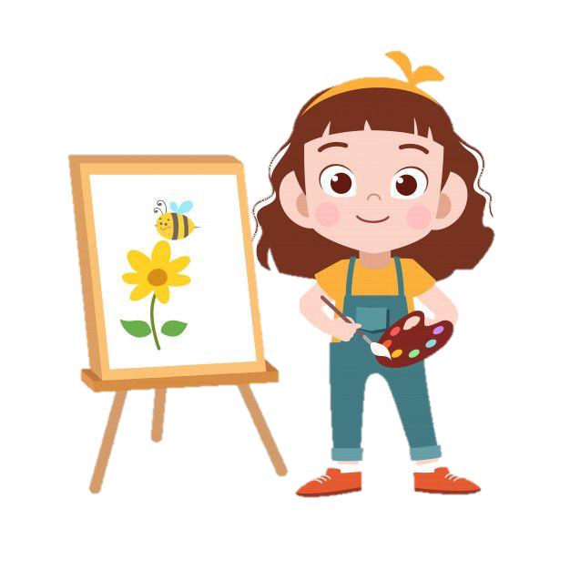
Câu hỏi 1
Gia đình em thường cùng làm gì vào những dịp đặc biệt? Cảm xúc của mọi người khi đó thế nào?
Câu hỏi 2
Em thường làm gì để thể hiện tình cảm với mọi người trong gia đình vào những dịp đặc biệt?
Câu hỏi 3
Khi trang trí nhà cửa vào những dịp đặc biệt, đầu tiên cần phải làm gì? Tại sao?

Slide 12
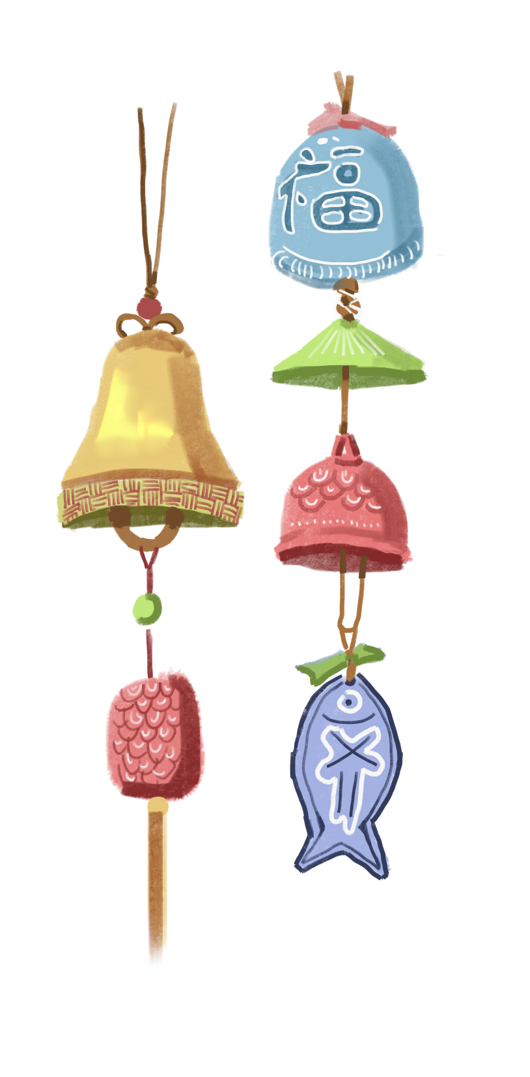




Chia sẻ về sản phẩm định làm theo gợi ý :
Sử dụng để trang trí như thê nào? 2 | 3 Cách làm sản phẩm như thế nào?
1
Tên sản phẩm là gì?
Thảo luận nhóm 4

Slide 13
Tạm biệt – Hẹn gặp lại !

